Slide 1
DIJALEKTOLOŠKO ISTRAŽIVANJE STUDENATA DRUGE GODINE DVOPREDMETNOGA STUDIJA HRVATSKOGA JEZIKA I KNJIŽEVNOSTI U BOŠNJACIMA 21.4.2012. GODINE

Slide 2
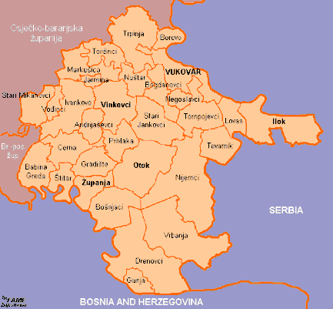
U sklopu kolegija Hrvatska dijalektologija 21. travnja 2012. godine proveli smo dijalektološko istraživanje u selu Bošnjaci pokraj Županje.

Slide 3
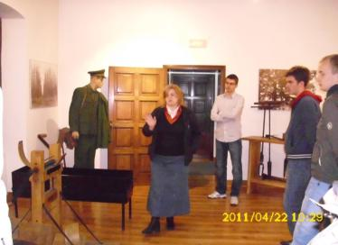
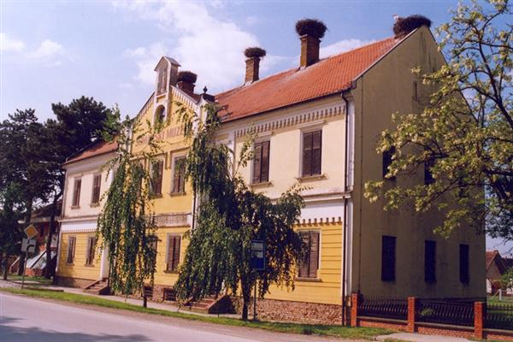
Najprije smo posjetili Šumarski muzej

Slide 4
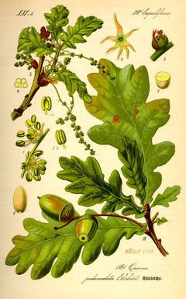
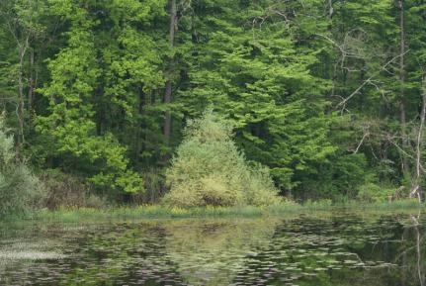

Slide 5
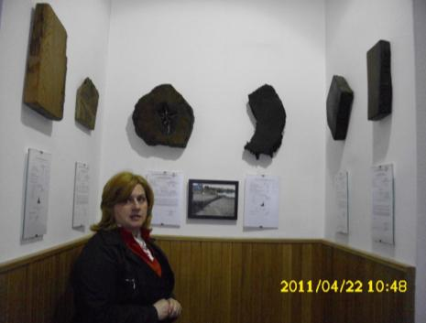
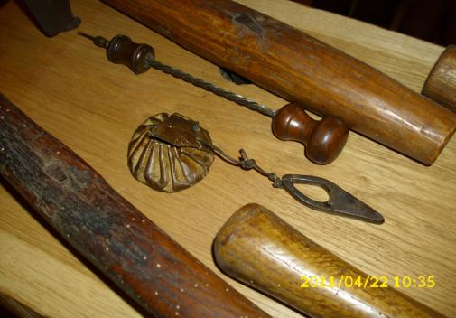
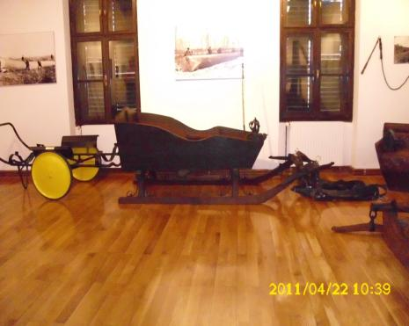
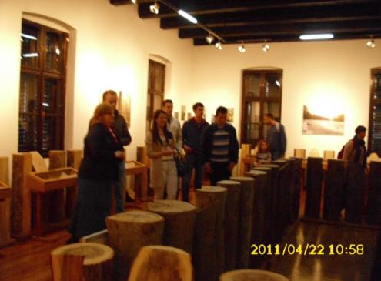

Slide 6
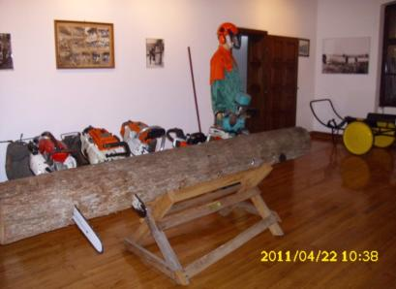
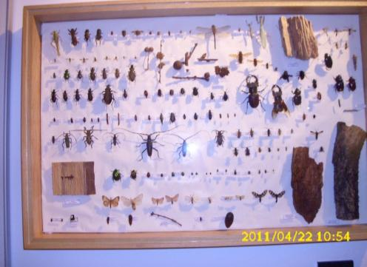
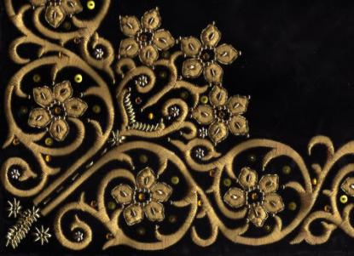

Slide 7
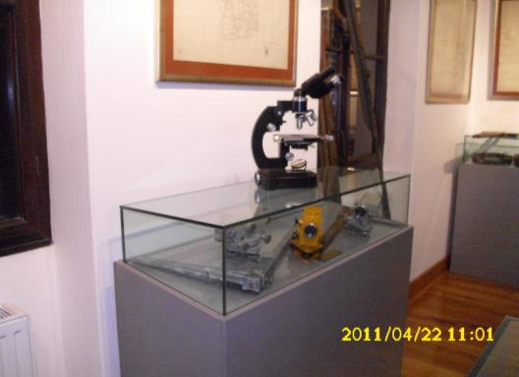

Slide 8
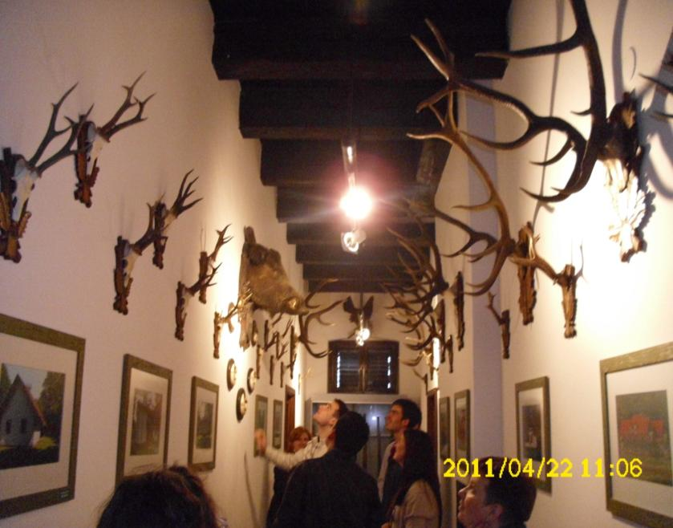

Slide 9
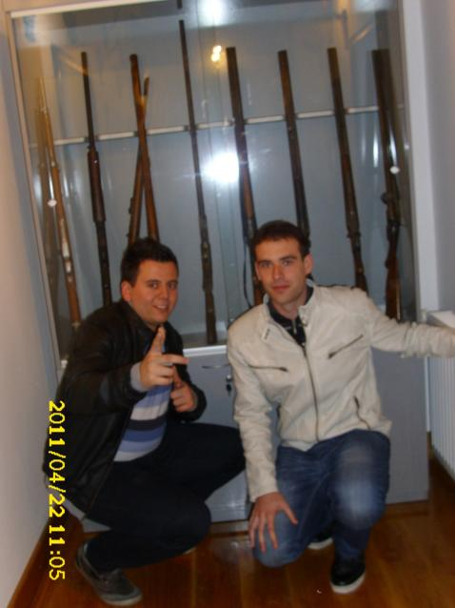
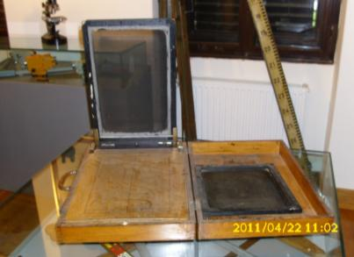
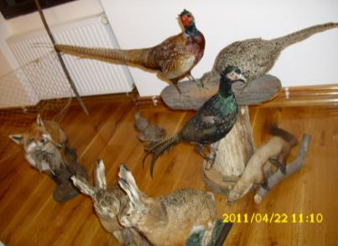

Slide 10
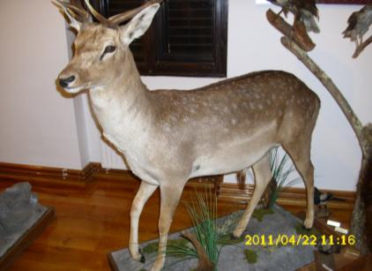
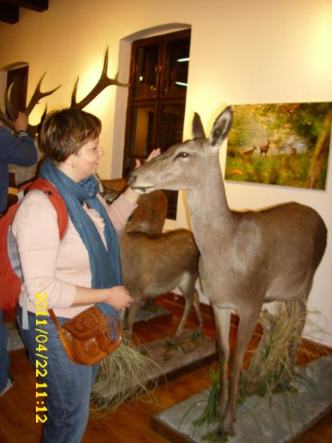
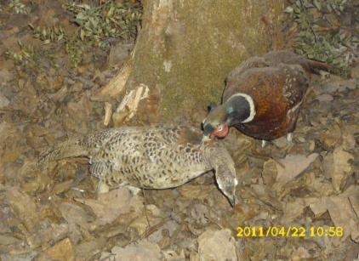

Slide 11
Potom smo razgovarali s kazivačicama – Anom (Šanom) Bertić i Katom Mišić Jorgovanovom

